Slide 1
آموزش مقدماتی
MY SQL
محمدمهدی رضایی

Slide 2
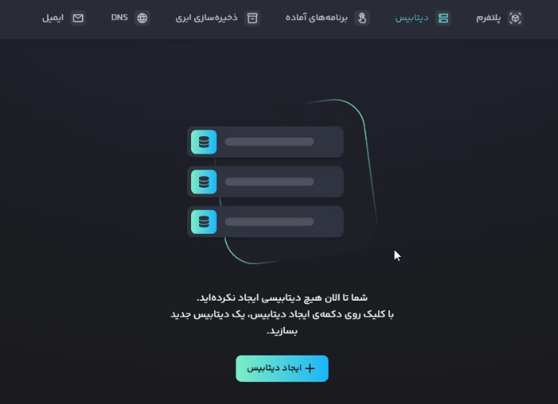
در ابتدای کار ما باید یک دیتابیس بسازیم برای این منظور وارد سایت لیارا میشیم و طبق عکس روی گزینه ایجاد دیتا بیس کلیک میکنیم ...

Slide 3
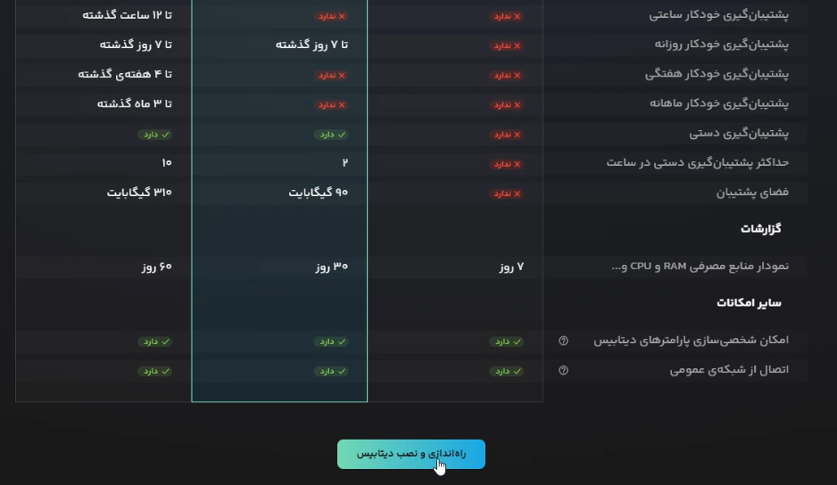
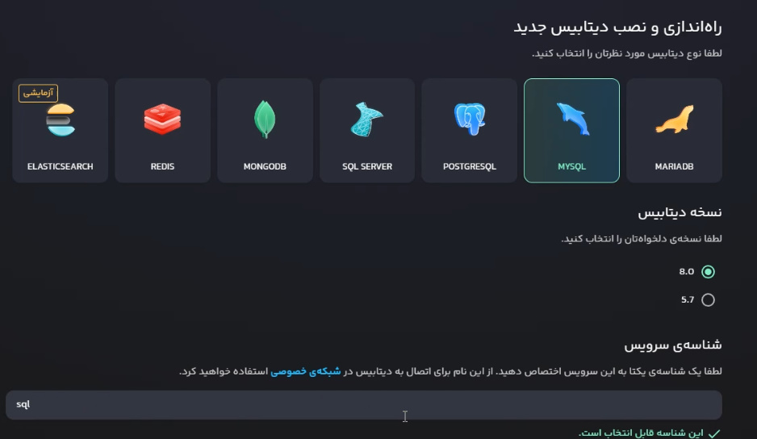
در مرحله بعدی دیتا بیس رو مشخص و نسخه مورد نظر رو تعیین و نامی برای آن انتخاب میکنیم و مراحل را طبق تصاویر انجام میدهیم و در نهایت روی گزینه ی راه اندازی و نصب دیتابیس کلیک میکنیم ...

Slide 4
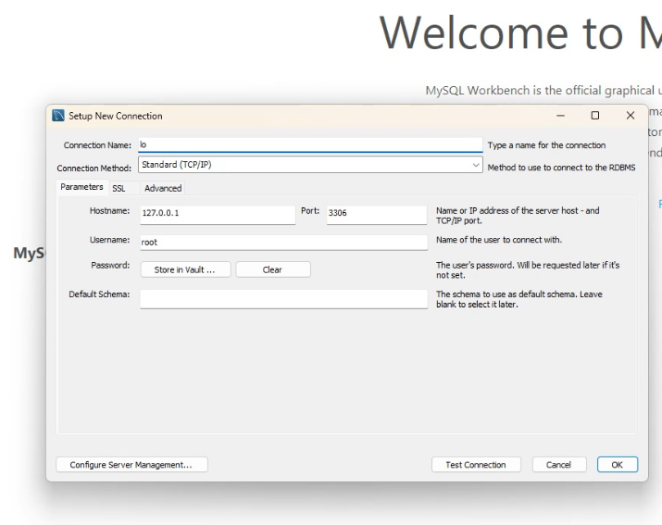
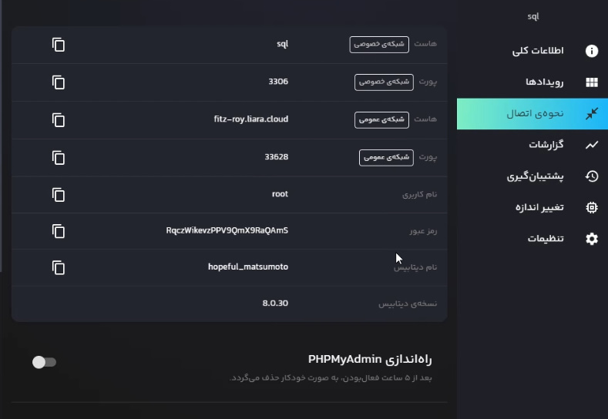
بعد از ساخته شدن دیتابیس به قسمت نحوه اتصال رفته و نرم افزارMY SQL را اجرا میکنیم و پسورد،هاست،پورت،نام کانکشن و یوزرنیم را وارد میکنیم و روی گزینه ی تست کانکشن کلیک میکنیم و ...

Slide 5
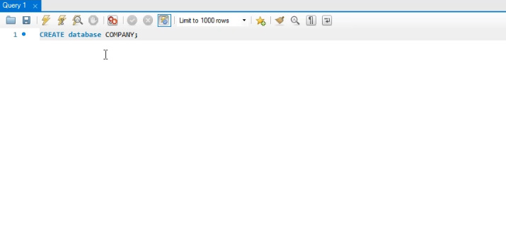
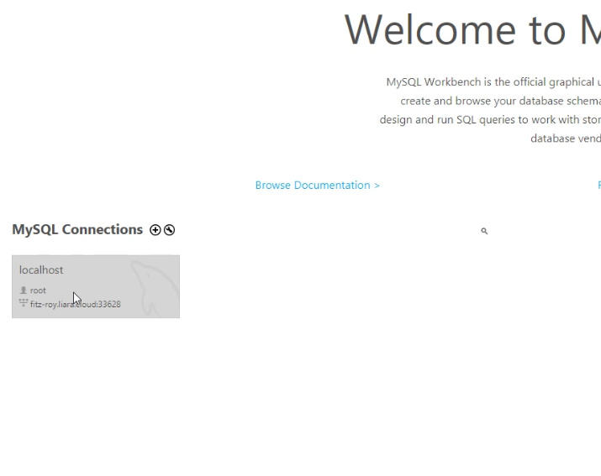
بعد از اینکه کانکشن برقرار شد طبق تصویر روی گزینه ی ساخته شده دابل کلیک میکنیم و وارد دیتابیس میشیم و بعد از ورود طبق تصویر یک دیتابیس میسازیم به اسم COMPANY

Slide 6
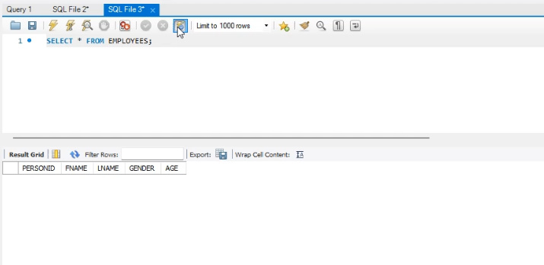
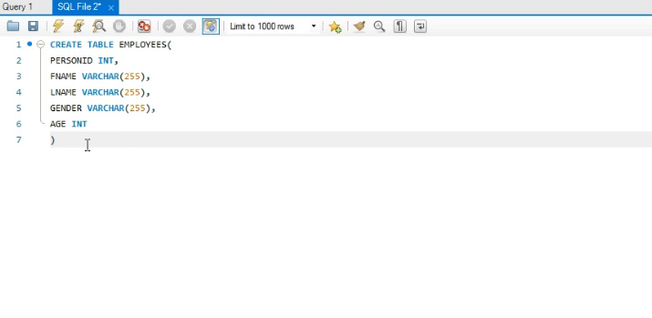
یک کوئری جدید باز کرده و طبق تصویر یک TABLE میسازیم و در کوئری دیگری برای به نمایش در آوردن TABLE ساخته شده این دستور را وارد میکنیم ...

Slide 7
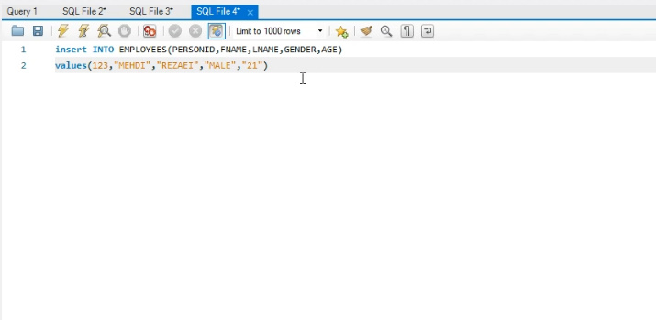
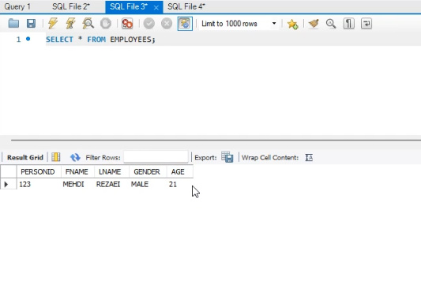
برای مقداردهی به عناصر TABLE طبق دستور زیر عمل میکنیم ...

Slide 8
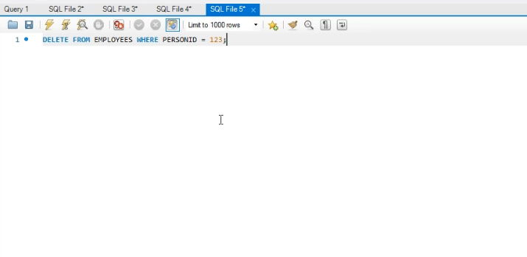
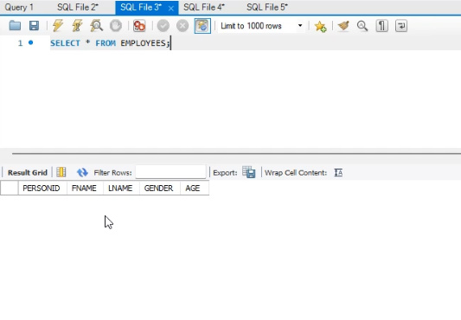
برای حذف عنصری از TABLE طبق دستور زیر عمل میکنیم

Slide 9
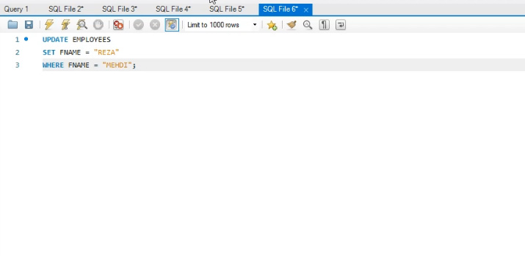
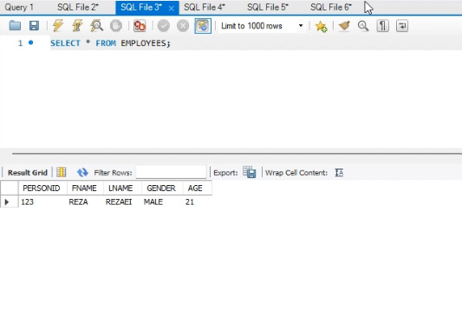
برای تغییر و یا جایگزینی مقداری از TABLE ویا همان آپدیت طبق این دستور عمل میکنیم ...

Slide 10
پایـان

